Slide 1







Laporan Kemajuan PKM-RE
InterpretasiTingkatKepercayaanMasyarakatIndonesiaterhadapSistem Pendidikan Pondok Pesantren
Oleh :
Fauzan Afif Lutfiansyah
Alkirom Akhmad Habibi
Much Def Putra Solihin

Slide 2
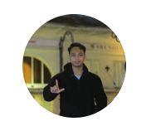

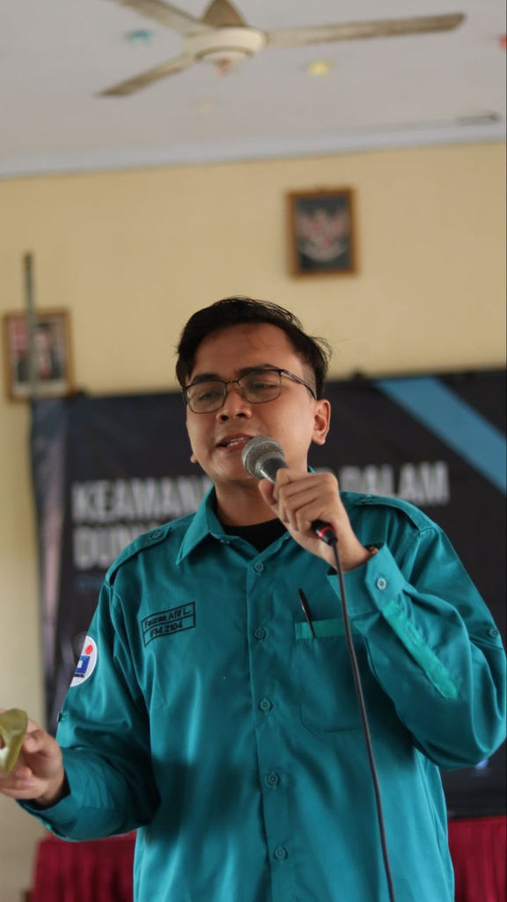
OUR TEAM
Putra Sholihin
Afif Luthfiansyah
al Khirom

Slide 3

Latar Belakang
Pondok pesantren adalah lembaga pendidikan khas Indonesia yang membentuk akhlak generasi muda melalui nilai-nilai agama. Di era digital, media sosial merekam berbagai opini publik tentang pesantren. Penelitian ini menggunakan metode SVM (Support Vector Machine) untuk menganalisis sentimen dari komentar di YouTube, memberikan wawasan tentang pandangan masyarakat, serta mendukung pengembangan pesantren agar tetap relevan di era teknologi.

Slide 4

Rumusan Masalah
Bagaimana tingkat kepercayaan masyarakat Indonesia terhadap sistem pendidikan pondok pesantren apabila diukur melalui Analisis Sentimen pada sosial media ?
Sejauh Mana sosial media mempengaruhi persepsi masyarakat terhadap sistem pendidikan pondok pesantren ?

Slide 5

Tujuan Penelitian
Sebagaimana yang kami tuju adapun tujuan dari peneitian kami untuk Memahami tingkat kepercayaan masyarakat Indonesia terhadap sistem pendidikan pondok pesantren apabila diukur melalui Analisis Sentimen pada sosial media Tak hanya itu tujuan penelitian kami juga untuk mengeksplorasi sejauh mana sosial media dapat mempengaruhi pembahasan dan informasi sosial media dalam pembentukan opini publik mengenai sistem pendidikan pondok pesantren.

Slide 6

Manfaat Penelitian
Penelitian ini di harapkan dapat menjadi salah satu representasi masyarakat Indonesia cermat dalam memilih pondok pesantren, selain mengunjungi pondok pesantren.
Dan juga dapat mengakomodasi pemahaman masyarakat Indonesia terhadap opini mereka yang dipengaruhi oleh sosial media, menyebabkan lebih responsif dalam menerima informasi.

Slide 7
Temuan Targetkan
Riset ini memiliki eksplorasi yang diharapkan dapat menghasilkan pemahaman mengenai sistem pondok pesantren berdasarkan analisis sentimen melalui metode Naive Bayes, sejauh mana kepercayaan masyarakat Indonesia terhadap pondok pesantren. Melalui penelitian menghasilkan analisis Data Interpretasi Tingkat Kepercayaan Masyarakat Indonesian terhadap Sistem Pendidikan Pondok Pesantren dengan Membagi menjadi tiga kategori positif, negative dan Netral dan di lanjut Membuat Artikel terhadap Interpretasi Tingkat Kepercayaan Masyarakat Indonesia Terhadap Sistem Pendidikan Pondok Pesantren

Slide 8
POTENSI HASIL
3
Diharapkan Model penelitian Analisis Sentimen ini dapat digunakan untuk penelitian masa depan melalui model Nave Bayes
Teknik 1
Teknik 2
4
Hasil riset sebagai dasar Pengembangan Aplikasi yang dapat dimanfaatkan oleh pemangku kepentingan untuk visualisasi pondok pesantren
Teknik 3
Teknik 4

Slide 9
POTENSI HASIL
1
Diharapkan hasil penelitian dapat memberikan pengetahuan Publik terhadap sistem pendidikan pondok pesantren
Teknik 1
Teknik 2
2
Pembuatan Artikel Ilmiah yang dapat dipublikasikan untuk dapat diakses oleh akademisi maupun masyarakat
Teknik 3
Teknik 4

Slide 10

Metode Pelaksanaan
Teknik Pengumpulan Data
Preprosesing
Cleaning
Tokenisasi
Stopword Removal
Stemming
a.Web Scrapping
b.Application Programming Interface (API) Pengumpulan Data
Pembangunan Model
Pelabelan Data
Pembagian Datasets
Training Model
Evaluasi Model

Slide 11
Metode Pelaksanaan
Analisis Data
Validasi dan Verifikasi
Interpretasi Hasil
Kami melakukan Visualisasi dan Verifikasi data dengan metode :
Visualisasi Data :Menggunakan Grafik dan Diagram
Evaluasi kinerja svm
(Support Vector Machine)

Slide 12
HASIL YANG DICAPAI
Ketercapaian Target Luaran
1. Telah mengambil data dari media sosial.
2. Telah membuat Pra-Pemerosesan Data.

Slide 13
HASIL YANG DICAPAI
Permasalahan dan Penyelesaian
Masalah : Proses pengelolaan terhambat karena data terlalu banyak
Penyelesaiaan : Pengambilan sampel tanpa mengurangi kualitas analisis secara representatif

Slide 14
HASIL YANG DICAPAI
Kemajuan Pekerjaan
Telah dibuatnya pengambilan data dan prosesing data tetapi belum maksimal karena padatnya acara kampus. Untuk itu pembuatan proses selanjutnya kami akan melanjutkan setelah laporan kemajuan.

Slide 15
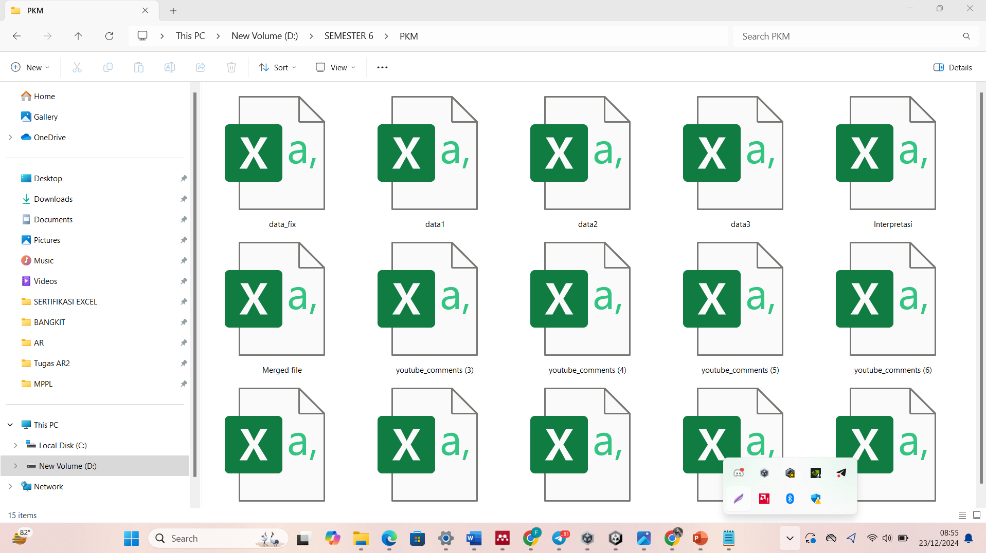
Data Opini
Teknik 4

Slide 16
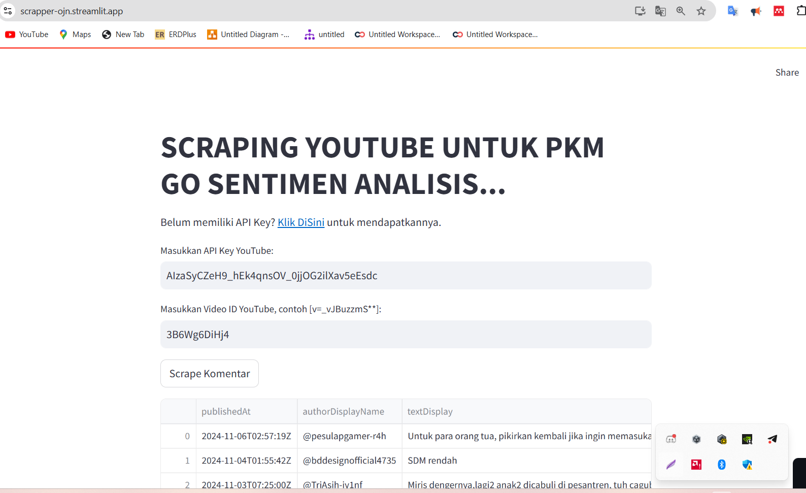
Teknik 4

Slide 17
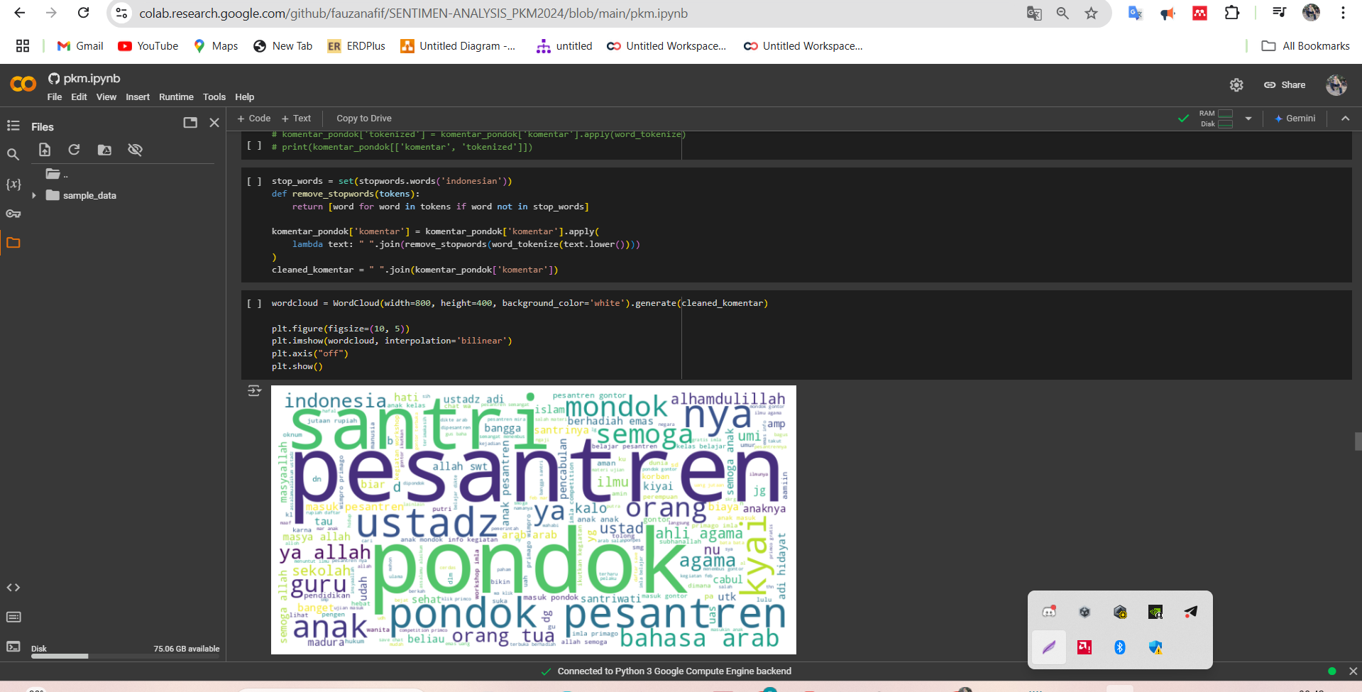
WordCloud
Teknik 4

Slide 18
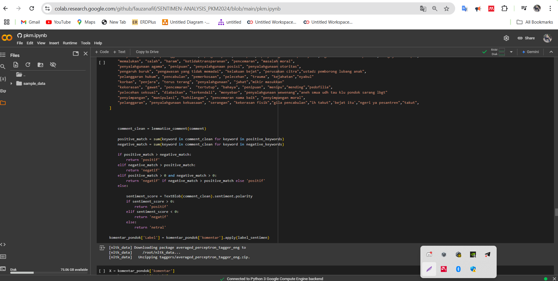
Pelabelan Data
Teknik 4

Slide 19
RENCANA TAHAPAN BERIKUTNYA
Teknik 1
Rencana selanjutnya guna menyelesaikan kegiatan ini adalah sebagai berikut:
1.Menyelesaikan Pembangunan Model, Interpretasi Hasil dan Validasi dan Verifikasi.
2.Melakukan Pembuatan Artikel.
Teknik 2
Teknik 3
Teknik 4

Slide 20
Terima Kasih

